Slide 1

Estrutura de dados
Homogênea, Heterogenia e Ponteiro
Aluno: Mario Sergio Queiroz da Silva

Slide 2
Introdução a Estrutura de Dados
A Estrutura de Dados é como organizamos e armazenamos informações em nossos programas de computador. É como escolhemos arrumar nossos dados, como se fossem peças de um quebra-cabeça, para que possamos manipulá-los de forma eficaz. Imagine-a como a base sobre a qual construímos nossos programas, permitindo-nos armazenar, acessar e modificar informações de maneira organizada e eficiente. Nesta apresentação, vamos explorar o que são Estruturas de Dados e por que são tão importantes na programação.
Notes:
Hoje, vamos aprender sobre Estruturas de Dados, que são como diferentes tipos de caixas que usamos para organizar nossos objetos na programação.“
Estrutura de dados: Nada mais que a organização de dados, na memoria de um computador ou um dispositivo de armazenamento.

Slide 3
O que são Estruturas de Dados?
Estruturas de Dados são como caixas organizacionais para nossos dados em programas de computador. Elas nos ajudam a armazenar e gerenciar informações de maneira eficaz, tornando mais fácil trabalhar com números, palavras e outros tipos de dados. Pense nelas como recipientes especiais que tornam nossos programas mais organizados e eficientes.
Imagine que você está criando um programa de gerenciamento de contatos para seu telefone celular. Cada contato tem informações como nome, número de telefone e endereço de e-mail. Você pode usar uma Estrutura de Dados chamada "Registro" para organizar essas informações.
Nome: John Doe
Número de Telefone: (123) 456-7890
Endereço de E-mail: john@example.com
Notes:
Aqui, o "Registro" é a Estrutura de Dados que mantém todas essas informações juntas, tornando mais fácil acessar e gerenciar os detalhes de contato. Isso é o que as Estruturas de Dados fazem em nossos programas: organizam informações de maneira eficaz para que possamos trabalhar com elas de forma mais conveniente e eficiente.

Slide 4
E quais são os tipos Estruturas de Dados?
As estruturas de dados mais usadas podem variar dependendo do contexto e das necessidades do projeto, mas algumas estruturas são extremamente comuns e amplamente utilizadas na programação. Aqui estão algumas das estruturas de dados mais usadas:
Arrays: são coleções ordenadas de elementos do mesmo tipo. Eles são eficientes para acessar elementos por índice, mas podem ter um tamanho fixo em algumas linguagens.
Pilhas: são coleções de elementos organizados pelo princípio LILO (Last-In, Last-Out). O último elemento inserido é o primeiro a ser removido. São úteis para rastrear chamadas de função e desfazer ações.
Filas: Filas são coleções de elementos organizados pelo princípio FIFO (First-In, First-Out). O primeiro elemento inserido é o primeiro a ser removido. São comuns em algoritmos de busca e gerenciamento de tarefas.
Árvores: Árvores são estruturas hierárquicas amplamente usadas em algoritmos de busca e organização de dados. Exemplos incluem árvores binárias, árvores de busca binária, árvores AVL e árvores B.

Slide 5
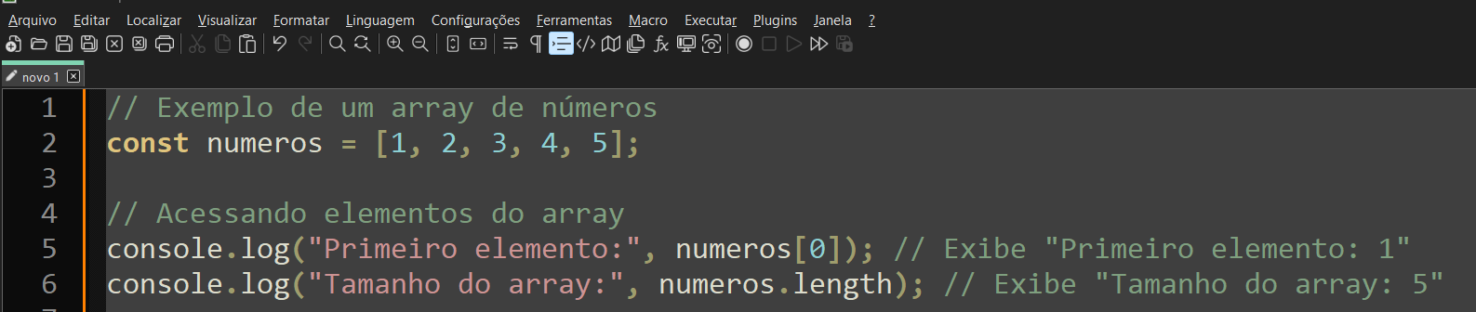
Estruturas de Dados - Arrays
0
1
2
3
4

Slide 6
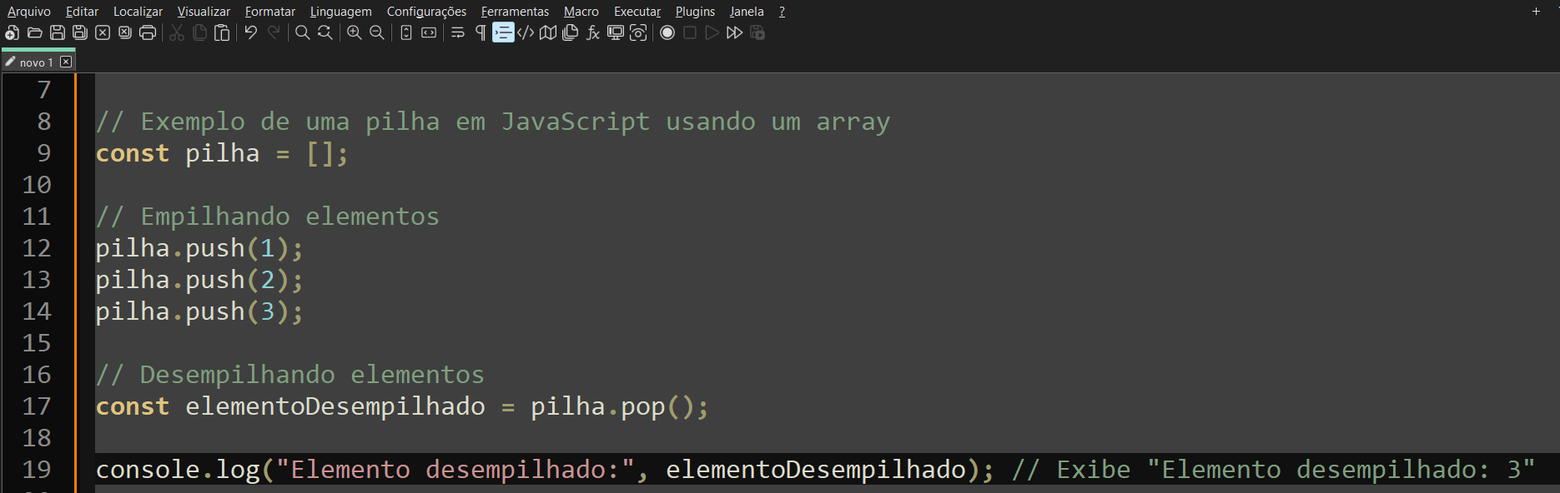
Estruturas de Dados - Pilha
Entrada
3º C
Saída
3º A
2º B
2º B
1º A
1º C

Slide 7
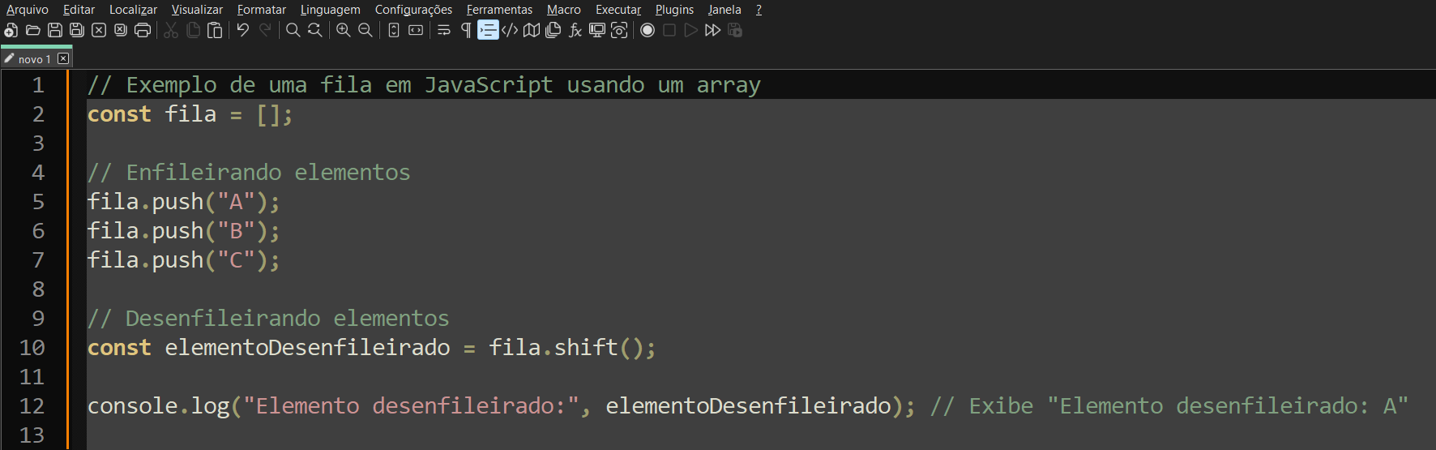
Estruturas de Dados - Fila
Entrada
Saída
3º C
2º B
1º A
C
B
A

Slide 8
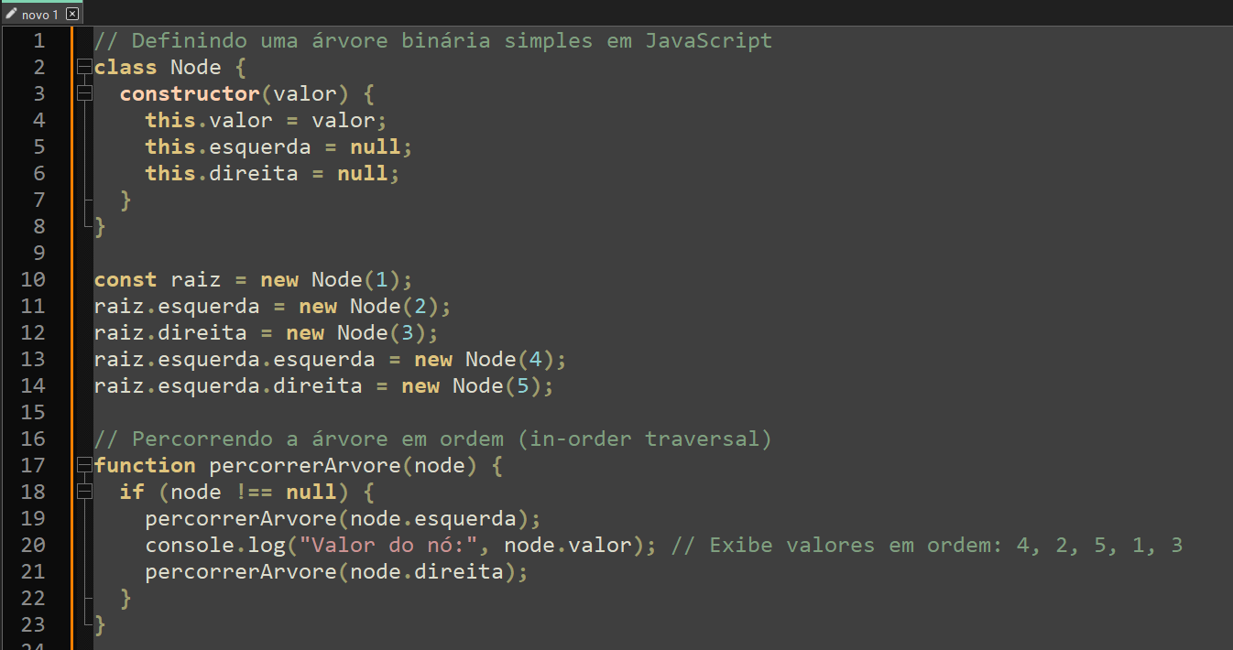
Estruturas de Dados - Árvore
1
2
3
4
5

Slide 9
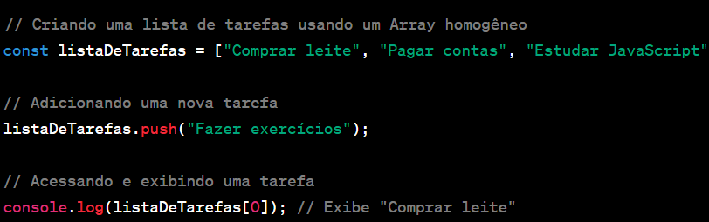
Homogeneidade em Estruturas de Dados
A homogeneidade em Estruturas de Dados significa que todos os elementos dentro da estrutura são do mesmo tipo. Isso facilita a organização e manipulação de dados semelhantes.
Notes:
Imagine que você está criando um programa de lista de tarefas. Você pode usar um "Array" em JavaScript para criar uma Estrutura de Dados homogênea, onde todos os elementos são do mesmo tipo (por exemplo, strings representando tarefas). Aqui está um exemplo:
Neste exemplo, o "Array" é homogêneo porque todos os elementos são strings representando tarefas. Isso torna mais simples trabalhar com esses dados, pois eles têm o mesmo tipo.

Slide 10
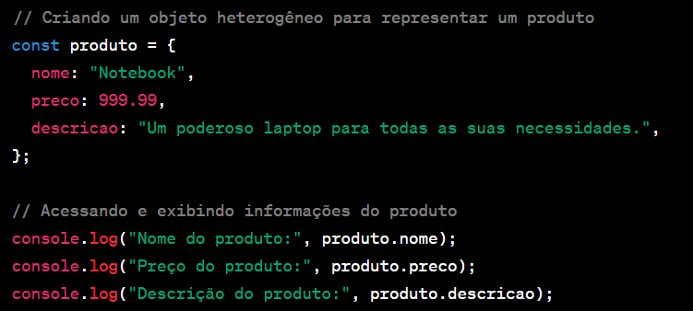
Heterogeneidade em Estruturas de Dados
A heterogeneidade em Estruturas de Dados significa que a estrutura pode conter elementos de tipos diferentes. Isso é útil quando você precisa armazenar informações variadas em uma única estrutura. Vamos usar um exemplo em JavaScript para ilustrar isso:
Notes:
Suponha que você esteja criando um programa de catálogo de produtos. Cada produto tem um nome (string), um preço (número) e uma descrição (também uma string). Você pode usar um objeto JavaScript para criar uma Estrutura de Dados heterogênea, onde os elementos são de tipos diferentes. Aqui está um exemplo:
Neste exemplo, o objeto produto é heterogêneo porque contém informações de tipos diferentes (string, número e outra string). Isso permite que você organize e acesse informações variadas sobre um único produto em seu catálogo.

Slide 11
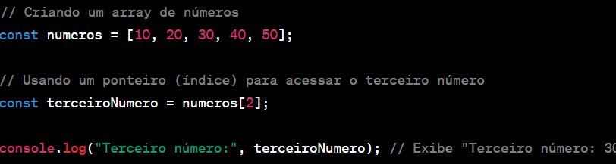
Ponteiro em Estruturas de Dados
Ponteiros são como setas que apontam para a localização de dados na memória do computador. Eles são usados para acessar e manipular dados de forma eficiente. Vamos usar um exemplo simples em JavaScript para entender como os ponteiros funcionam:
Notes:
Suponha que você tenha um array de números e deseje acessar o terceiro número no array. Você pode usar um ponteiro (um índice) para fazer isso:
Neste exemplo, o índice 2 atua como um ponteiro, apontando para o terceiro número no array. Isso nos permite acessar o valor desejado de forma eficiente, sem precisar percorrer todo o array. Ponteiros são úteis para navegar e trabalhar com dados em Estruturas de Dados de maneira rápida e direta.

Slide 12
Comparando Homogeneidade e Heterogeneidade
Imagine que você está criando um sistema de armazenamento de informações de estudantes, onde cada estudante tem um nome (string) e uma idade (número).
Estrutura Homogênea (Array):
Você pode usar um array homogêneo para armazenar apenas nomes dos estudantes, o que seria eficiente se você só precisasse dessas informações.
Estrutura Heterogênea (Objeto):
Mas, se você precisar armazenar tanto o nome quanto a idade de cada estudante, uma estrutura heterogênea, como um objeto, é mais adequada:

Slide 13
Conclusão
Em resumo, as Estruturas de Dados desempenham um papel fundamental na organização e manipulação de informações em programação. Entendemos que:
Estruturas homogêneas são usadas quando todos os elementos são do mesmo tipo, tornando a manipulação mais simples.
Estruturas heterogêneas são ideais quando você precisa armazenar informações de tipos diferentes em uma única estrutura.
Ponteiros são como "setas" que apontam para dados na memória e permitem acesso eficiente.
Notes:
Lembre-se de escolher a Estrutura de Dados apropriada com base nas necessidades do seu programa. Praticando e explorando mais, você se tornará um programador mais eficiente e capaz de lidar com uma variedade de problemas de forma organizada.

Slide 14

Obrigado

